Slide 1
Hbase数据存储
Notes:
虚拟机网卡没有启动，也没有IP的问题：
第一，查看所有显卡，执行命令： ip a
然后看看没有IP的网卡，如 ens33: <BROADCAST,MULTICAST> mtu 1500 qdisc noop state DOWN group default qlen 1000
link/ether 00:0c:29:e0:a4:3d brd ff:ff:ff:ff:ff:ff
第二步执行命令，下面的ens33即为上面查询的网卡名称：
sudo dhclient ens33
sudo ifconfig ens33

Slide 2
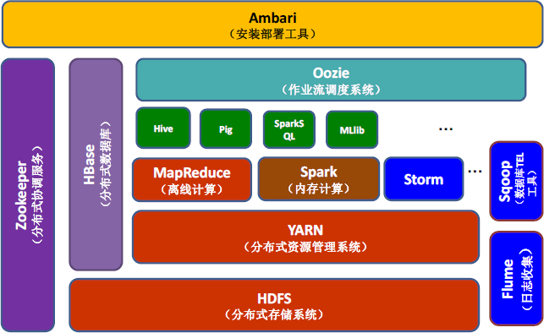

Slide 3
Hadoop使用场景
1、适合存储超大文件
HDFS 支持 GB 级别甚至 TB 级别的文件，每个文件大小可以大于集群中任意一个节点的磁盘容量，文件的所有数据块存在不同节点中，在进行大文件读写时采用并行的方式提高数据的吞吐量。
HDFS 不适合存储大量的小文件，这里的小文件指小于块大小的文件。因为 NameNode 将文件系统的元数据信息存在内存当中，所以 HDFS 所能存储的文件总数受到 NameNode 内存容量的限制。
下面通过举例来计算同等容量的单个大文件和多个小文件所占的文件块的个数。
假设 HDFS 中块的大小为 64MB，备份数量为 3，—般情况下，一条元数据记录占用 200B 的内存。那么，对于 1GB 的大文件，将占用 1GB/64MB x 3 个文件块；对于 1024 个 1MB 的小文件，则占用 1024 x3 个文件块。可以看到，存储同等大小的文件，单个文件越小，所需的元数据信息越大，占用的内存越大，因此 HDFS 适合存储超大文件。

Slide 4
Hadoop使用场景
2、适用于流式的数据访问
HDFS 适用于批量数据的处理，不适用于交互式处理。它设计的目标是通过流式的数据访问保证高吞吐量，不适合对低延迟用户响应的应用。可以选择 HBase 满足低延迟用户的访问需求。
3、支持简单的一致性模型
HDFS 中的文件支持一次写入、多次读取，写入操作是以追加的方式添加在文件末尾，不支持多个写入者的操作，也不支持对文件的任意位置进行修改。
4、计算向数据靠拢
在 Hadoop 系统中，对数据进行计算时，采用将计算向数据靠拢的方式，即选择最近的数据进行计算，减少数据在网络中的传输延迟。

Slide 5
Hbase使用场景
HBase 可以高效地解决，如以下的应用场景：
数据模式是动态的或者可变的，且支持半结构化和非结构化的数据。
数据库中的多个列包含很多空字段，在 HBase 中的空字段不会像在关系型数据库中占用空间。
需要很高的吞吐量，瞬间写入量很大。
数据有很多版本需要维护，HBase 利用时间戳来区分不同版本的数据。
具有高可扩展性，能动态地扩展整个存储系统。

Slide 6
Hbase使用场景
在实际应用中，有很多公司使用 Hbase：
如 Facebook 公司的 Social Inbox 系统，使用 HBase 作为消息服务的基础存储设施，每月可处理几千亿条的消息；
Yahoo 公司使用 HBase 存储检查近似重复的指纹信息的文档，它的集群当中分别运行着 Hadoop 和 HBase，表中存了上百万行数据；
Adobe 公司使用 Hadoop+HBase 的生产集群，将数据直接持续地存储在 HBase 中，并将 HBase 作为数据源进行 MapReduce 的作业处理；
Apache 公司使用 HBase 来维护 Wiki 的相关信息。

Slide 7
5.1Hbase数据模型

Slide 8
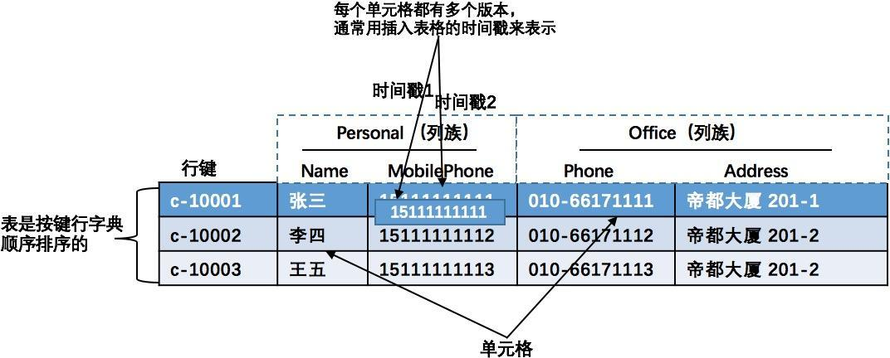
什么是Hbase？
Hbase：是一个高可靠性、高性能、面向列、可伸缩、实时读写的分布式数据库。依托Hadoop-HDFS作为其文件存储系统，利用MapReduce来处理海量数据，用Zookeeper作为其分布式协同服务，主要用来存储非结构化和半结构化的松散数据（列存 NoSQL 数据库）
Row key
时间戳
数据类型
Region
HBase数据存储结构主要包括：表、行、列族、列限定符、单元格和时间戳。
Notes:
HBase 参考了 Google 公司的 Bigtable 建模，而 Bigtable 是基于 GFS 来完成数据的分布式存储的，因此，HBase 与 HDFS 有非常紧密的关系，它使用 HDFS 作为底层存储系统。

Slide 9

HBase的数据存储模型的概念
表： 表的作用将存储在HBase的数据组织起来。
行： 行包含在表中，数据以行的形式存储在HBase的表中。HBase的表中的每一行数据都会被一个唯一标识的行键标识。行键没有数据类型，在HBase存储系统中行键总是被看作一个byte数组。
列族： 在行中的数据都是根据列族分组，由于列族会影响存储在HBase中的数据的物理布置，所以列族会在使用前定义（在定义表的时候就定义列族），并且不易被修改。在HBase的存储系统中，同一张表所有行的数据都会有相同的列族（这和关系型数据库的表一样，每一行数据都有相同的列）。
列限定符： 存储在在列族中的数据通过列限定符或列来寻址，列不需要提前定义（不需要在定义表和列族的时候就定义列），列与列之间也不需要保持一致。列限定符和行键一样没有数据类型，并且在HBase存储系统中列也总是被看作一个byte数组。

Slide 10
HBase的数据存储模型的概念
单元格： 根据行键、列族和列可以映射到一个对应的单元格，单元格是HBase存储数据的具体地址。在单元格中存储具体数据都是以Byte数组的形式存储的，也没有具体的数据类型。
时间戳： 时间戳是给定值的一个版本号标识，每一个值都会对应一个时间戳，时间戳是和每一个值同时写入HBase存储系统中的。在默认情况下，时间戳表示数据服务在写入数据时的时间，但可以在将数据放入单元格时指定不同的时间戳值。
Notes:
50070

Slide 11
5.2Hbase体系结构

Slide 12
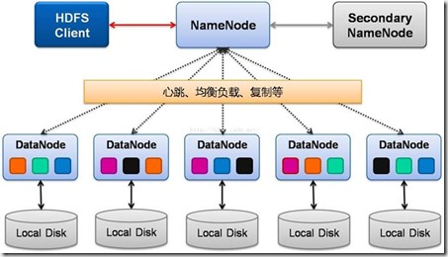
HDFS架构图
HDFS采用master/slave架构。一个HDFS集群包含一个单独的NameNode和多个DataNode。
NameNode作为master服务，它负责管理文件系统的命名空间和客户端对文件的访问
DataNode作为slave服务，通常每一个DataNode都对应于一个物理节点，承担具体block的存储任务。
Notes:
https://www.cnblogs.com/sdifens/articles/9700276.html

Slide 13
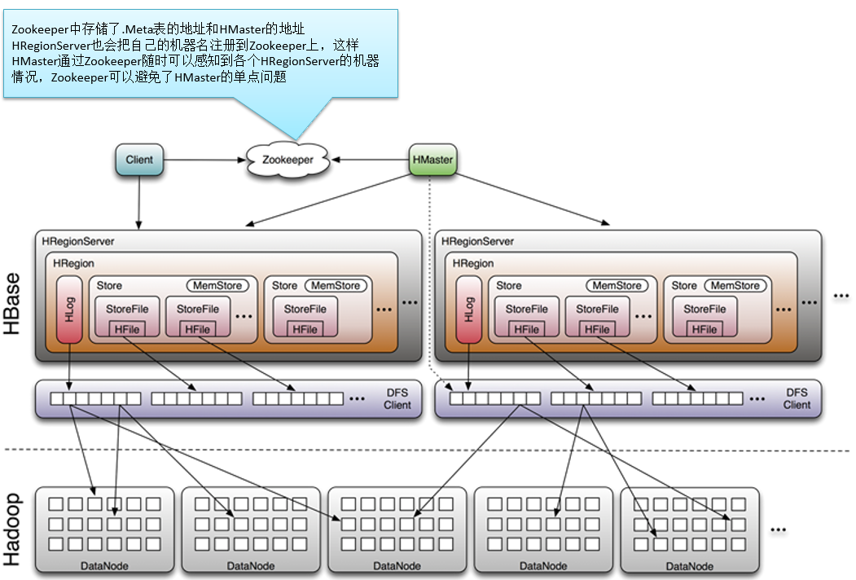
HClient
Zookeeper
HMaster
HRegionServer
HRegion
HBase的组件和功能
Notes:
参考网址1：https://www.jianshu.com/p/479bc6308381
参考网址2：https://blog.csdn.net/lzxlfly/article/details/82229511

Slide 14
HClient
客户端包含访问 HBase 的接口，是整个 HBase 系统的入口，使用者直接通过客户端操作 HBase。客户端使用 HBase 的 RPC 机制与 HMaster 和 RegionServer 进行通信。
访问Hbase有一系列API接口，如Java Native API、Rest风格http API、Thrift API、scala等，并维护cache来加快对HBase的访问。

Slide 15
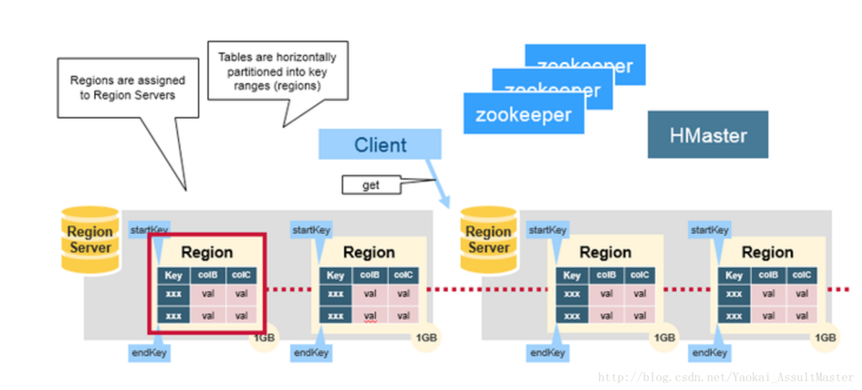
HRegion
HBase中的表是根据row key的值水平分割成所谓的region的。一个region包含表中所有row key位于region的起始键值和结束键值之间的行。集群中负责管理Region的结点叫做Region server。Region server负责数据的读写。每一个Region server大约可以管理1000个region。

Slide 16
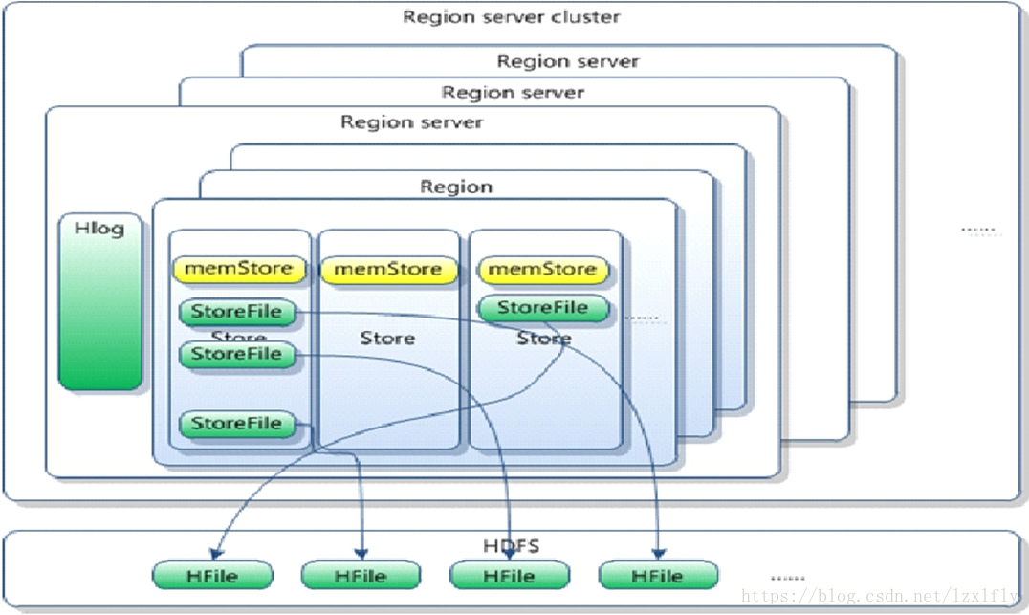
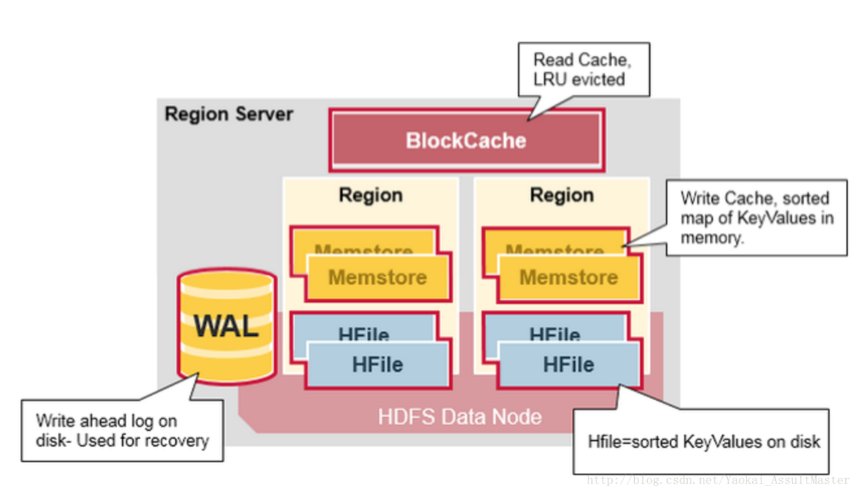
Region server维护region，处理对这些region的IO请求，向HDFS文件系统中读写数据，其组成部分为：
WAL：既Write Ahead Log。WAL是HDFS分布式文件系统中的一个文件。WAL用来存储尚未写入永久性存储区中的新数据。WAL也用来在服务器发生故障时进行数据恢复。
Block Cache：Block cache是读缓存。Block cache将经常被读的数据存储在内存中来提高读取数据的效率。当Block cache的空间被占满后，其中被读取频率最低的数据将会被杀出。
MemStore：MemStore是写缓存。其中存储了从WAL中写入但尚未写入硬盘的数据。MemStore中的数据在写入硬盘之前会先进行排序操作。每一个region中的一个column family对应一个MemStore。
Hfiles：Hfiles存在于硬盘上，根据排序号的键存储数据行。
RegionServer

Slide 17
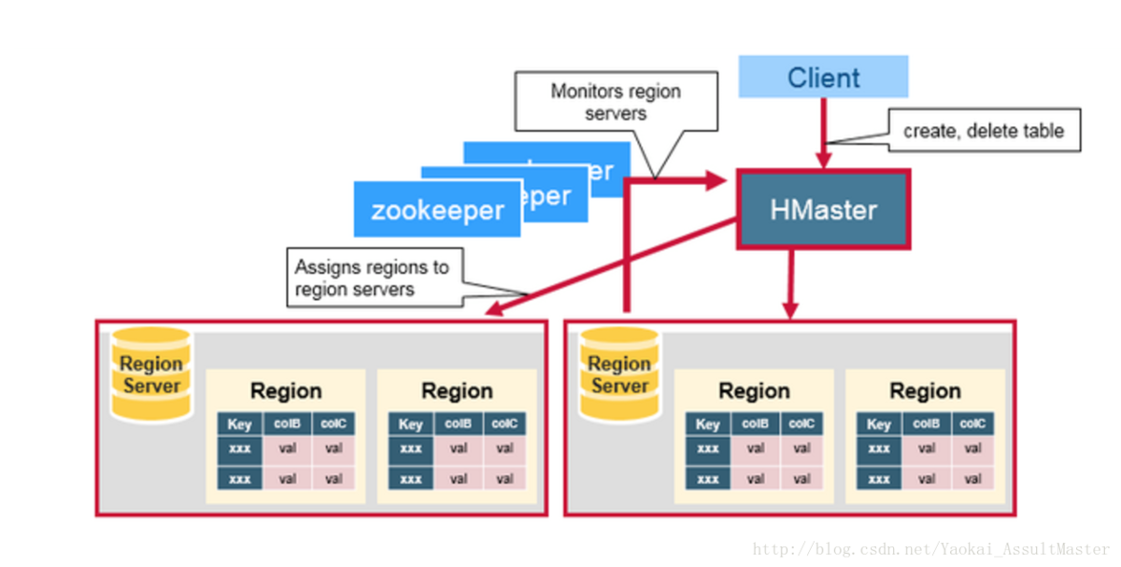
HMaster负责Region的分配，数据库的创建和删除操作。具体来说，HMaster的职责包括：
1、调控Region server的工作
在集群启动的时候分配Region ，根据恢复服务或者负载均衡的需要重新分配Region
监控集群中的Region server的工作状态。（通过监听zookeeper对于ephemeral node状态的通知）
2、管理数据库
提供创建，删除或者更新表格的接口
HMaster
Notes:
Ephemeral 瞬息的、短暂的

Slide 18
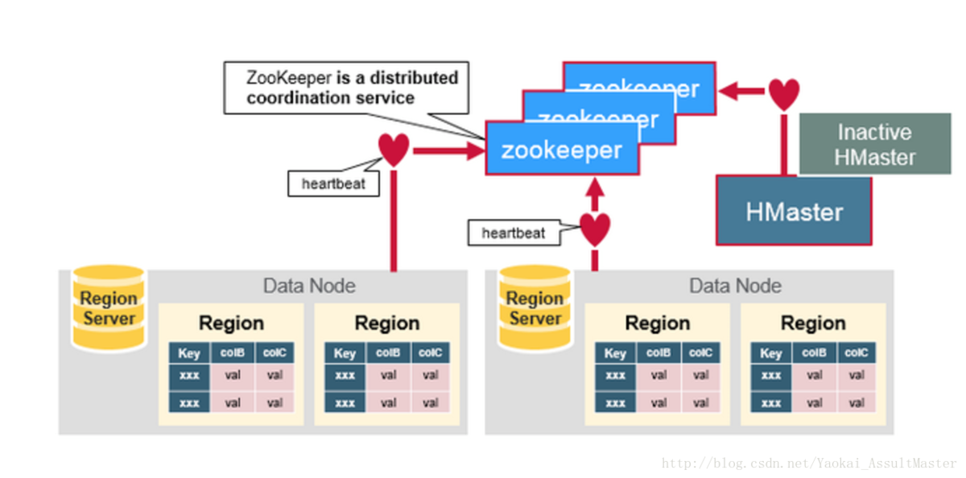
ZooKeeper维护集群中服务器的状态并协调分布式系统的工作， ZooKeeper的职责包括：
保证任何时候，集群中只有一个HMaster
存贮所有Region的寻址入口。
实时监控Region server的上线和下线信息，并实时通知Master
存储HBase的schema和table元数据
ZooKeeper
Notes:
ZooKeeper同时还使用一致性算法来保证服务器之间的同步。同时也负责Master选举的工作。需要注意的是要保证良好的一致性及顺利的Master选举，集群中的服务器数目必须是奇数。

Slide 19
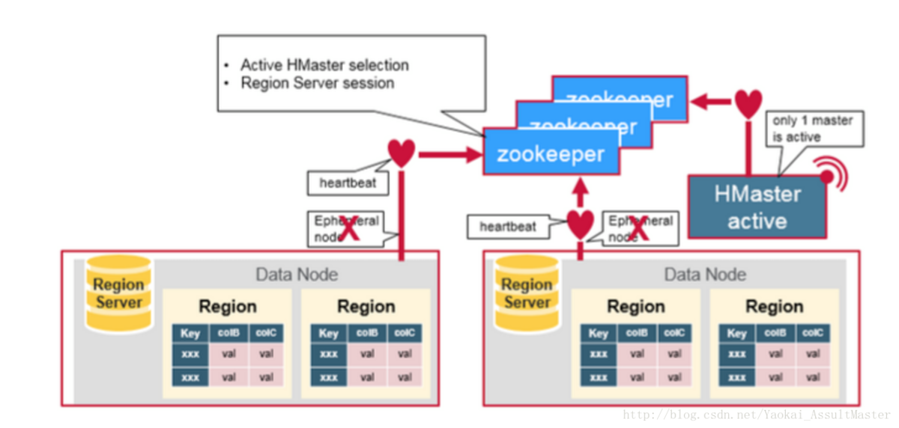
HBase各组成部分之间的协作
1、ZooKeeper用来协调分布式系统的成员之间共享的状态信息；
2、ZooKeeper与Region Server和HMaster连接；
3、ZooKeeper通过心跳信息为活跃的连接维持相应的ephemeral node。
Notes:
每一个Region server都在ZooKeeper中创建相应的ephemeral node。
HMaster通过监控这些ephemeral node的状态来发现正常工作的或发生故障下线的Region server。
HMaster之间通过互相竞争创建ephemeral node进行Master选举。
ZooKeeper会选出区中第一个创建成功的作为唯一一个活跃的HMaster。
活跃的HMaster向ZooKeeper发送心跳信息来表明自己在线的状态。
不活跃的HMaster则监听活跃HMaster的状态，并在活跃HMaster发生故障下线之后重新选举，从而实现了HBase的高可用性。

Slide 20
5.3 Hbase安装配置

Slide 21
Zookeeper安装配置
测试安装是否成功：zkServer.sh
start/stop/restart/status
（开启/停止/重启/集群状态，分别操作）
参考链接：https://www.cnblogs.com/Dcl-Snow/p/11274807.html
https://blog.csdn.net/qinian_ztc/article/details/100778732
步骤1：zookeeper3.6.3版本，下载地址：
https://mirrors.bfsu.edu.cn/apache/zookeeper/zookeeper-3.6.3/apache-zookeeper-3.6.3-bin.tar.gz
步骤2：将apache-zookeeper-3.6.3-bin.tar.gz解压到usr/local，重命名为zookeeper，修改权限，设置环境变量
sudo tar xvf apache-zookeeper-3.6.3-bin.tar.gz -C /usr/local
sudo mv apache-zookeeper-3.6.3-bin zookeeper
sudo chown bigdata2022:bigdata2022 -R zookeeper
#zookeeper，编辑环境变量文件 sudo vim /etc/profile
export ZOOKEEPER_HOME=/usr/local/zookeeper
export PATH=$PATH:$ZOOKEEPER_HOME/bin
#添加完成后，执行命令 source /etc/profile
步骤3：修改配置文件（修改结束后，在slave1和slave2进行相同操作）
cp zoo_sample.cfg zoo.cfg
创建 data文件夹并在里面 创建文件myid 并写入server.x中数字x mkdir data echo 1 > data/myid
zoo.cfg（注意已有默认行）
tickTime=2000
initLimit=10
syncLimit=5
dataDir=/usr/local/zookeeper/data
clientPort=2181
autopurge.purgeInterval=1
server.1=master:2888:3888
server.2=slave1:2888:3888
server.3=slave2:2888:3888
2181 : 对 client 端提供服务；2888 : 集群内机器通信；使用；3888 : 选举 leader 使用
Notes:
Ubuntu之间拷贝数据： scp hbase-2.2.6-bin.tar.gz slave1:~/myworkspace/software
或者 scp hbase-2.2.6-bin.tar.gz bigdata2020@slave1:~/myworkspace/software
参考安装链接：https://blog.csdn.net/gdeasy/article/details/103136090?utm_medium=distribute.pc_aggpage_search_result.none-task-blog-2~all~first_rank_v2~rank_v28-4-103136090.nonecase&utm_term=hadoop3.2%20hbase&spm=1000.2123.3001.4430
Hbase下载地址：https://hbase.apache.org/downloads.html
Zookeeper下载地址：https://www.apache.org/dyn/closer.lua/zookeeper/zookeeper-3.5.8/apache-zookeeper-3.5.8-bin.tar.gz

Slide 22
Hbase2.2.6安装配置
参考链接：https://www.cnblogs.com/clsn/p/10300487.html
https://blog.csdn.net/qinian_ztc/article/details/100778732
步骤1：hbase版本为2.4.15，下载地址：
https://mirrors.tuna.tsinghua.edu.cn/apache/hbase/2.4.15/hbase-2.4.15-bin.tar.gz
步骤2：将hbase-2.4.15-bin.tar.gz解压到usr/local，重命名为hbase，修改权限，设置环境变量
sudo tar xvf hbase-2.4.15-bin.tar.gz -C /usr/local/
mv hbase-2.4.15 hbase
sudo chown bigdata2022:bigdata2022 -R hbase
#hbase，编辑环境变量文件 sudo vim /etc/profile
export HBASE_HOME=/usr/local/hbase
export PATH=$PATH:$HBASE_HOME/bin
#添加完成后，执行命令 source /etc/profile
步骤3： 配置hbase-env.sh
hbase-env.sh
export JAVA_HOME=/usr/local/jdk11
export HADOOP_HOME=/usr/local/hadoop-3.3.4
export HBASE_HOME=/usr/local/hbase
#关闭自身zookeeper，采用外部的zookeeper
# export HBASE_MANAGES_ZK=false
export HBASE_DISABLE_HADOOP_CLASSPATH_LOOKUP="true"
export HBASE_PID_DIR=/usr/local/hbase/pids

Slide 23
Hbase2.4.15安装配置
<property>
<name>hbase.cluster.distributed</name>
<value>true</value>
</property>
<property>
<name>hbase.rootdir</name>
<value>hdfs://master:9000/user/bigdata2022/hbase/</value>
</property>
<property>
<name>hbase.unsafe.stream.capability.enforce</name>
<value>false</value>
</property>
<property>
<name>hbase.zookeeper.quorum</name>
<!-- zookooper 服务启动的节点，只能为奇数个 -->
<value>master,slave1,slave2</value>
</property>
<property>
<!--zookooper配置、日志等的存储位置，必须为已存在 -->
<name>hbase.zookeeper.property.dataDir</name>
<value>/usr/local/hbase/zookeeper</value>
</property>
<property>
<!--hbase web 端口 -->
<name>hbase.master.info.port</name>
<value>16610</value>
</property>
步骤4： 配置hbase-site.xml
步骤5：配置regionservers
步骤6：启动命令（先启动Hadoop和zooKeeper）：
start-hbase.sh stop-hbase.sh hbase shell
regionservers
master
slave1
slave2
http://master:16610/master-status
启动步骤：1、在主节点将hadoop启动；2、在3个节点分别启动zookeeper；3、在主节点启动hbase。
hbase-site.xml
Notes:
Hbase-site.xml可选节点.property.clientPort</name> <value>2181</value> </property：
<property> <name>hbase.zookeeper>

Slide 24
5.4 Hbase使用

Slide 25
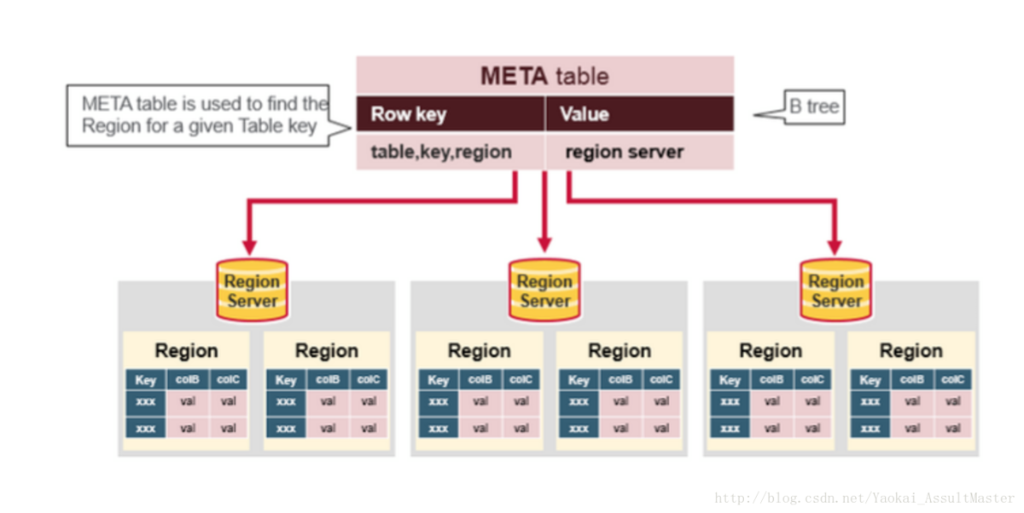
HBase的读操作
META table中保存了HBase中所有region的信息
META table的格式类似于B tree
META table的结构如下：
键：region的起始键，region id。
值：Region server
META table

Slide 26
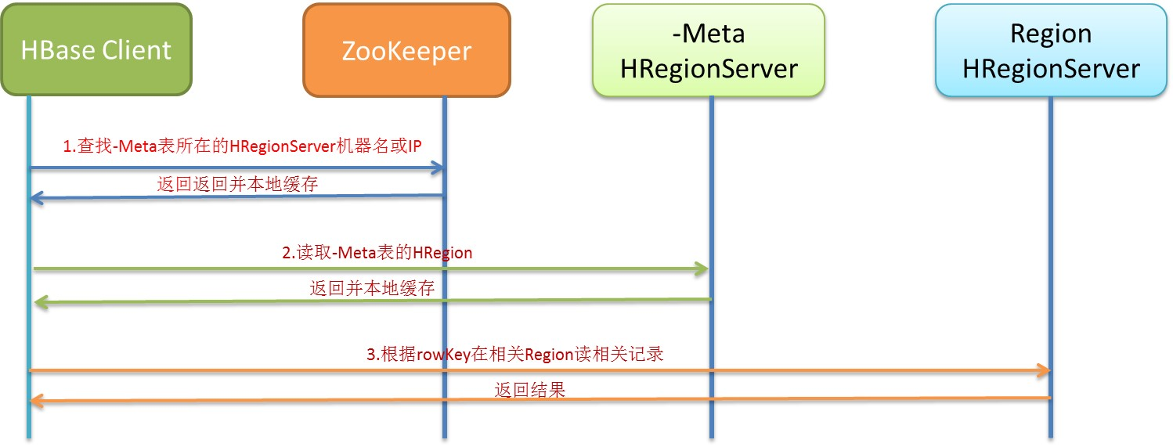
HBase的读操作
META table
当用户第一次从HBase中进行读或写操作时，以下步骤将被执行：
Step1：客户从ZooKeeper中得到保存META table的Region server的信息。
Step2：客户向该Region server查询row key所在的region的Region server的地址。客户会缓存这一信息以及META table所在位置的信息。
Step3：客户与负责其row所在region的Region Server通信，实现对该行的读操作。
Notes:
HBase中有一个特殊的起目录作用的表格，称为META table。META table中保存集群region的地址信息。ZooKeeper中会保存META table的位置。

Slide 27
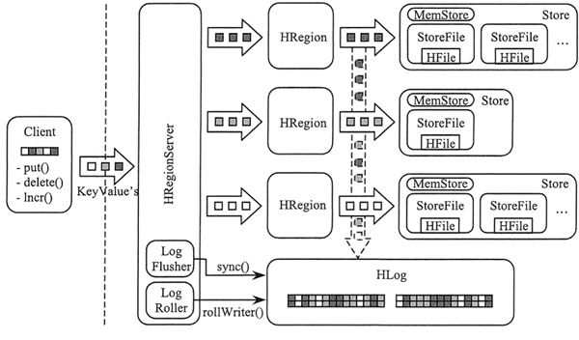
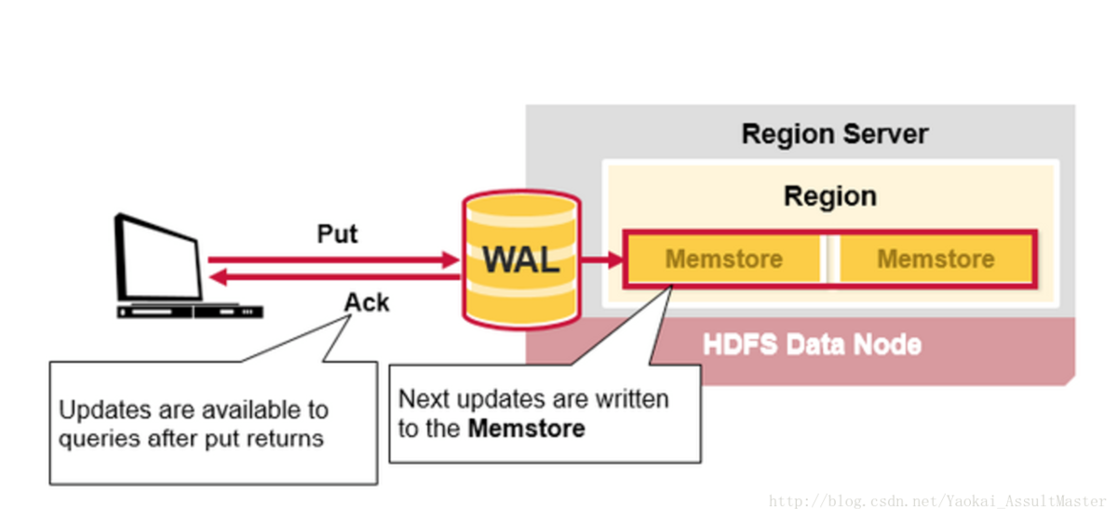
Hbase写操作
1、当HBase的用户发出一个PUT请求时（也就是HBase的写请求），HBase进行处理的第一步是将数据写入HBase的write-ahead log（WAL）中。
WAL文件是顺序写入的，也就是所有新添加的数据都被加入WAL文件的末尾。WAL文件存在硬盘上
当server出现问题之后，WAL可以被用来恢复尚未写入HBase中的数据（因为WAL是保存在硬盘上的）
2、当数据被成功写入WAL后，HBase将数据存入MemStore。这时HBase就会通知用户PUT操作已经成功了。

Slide 28
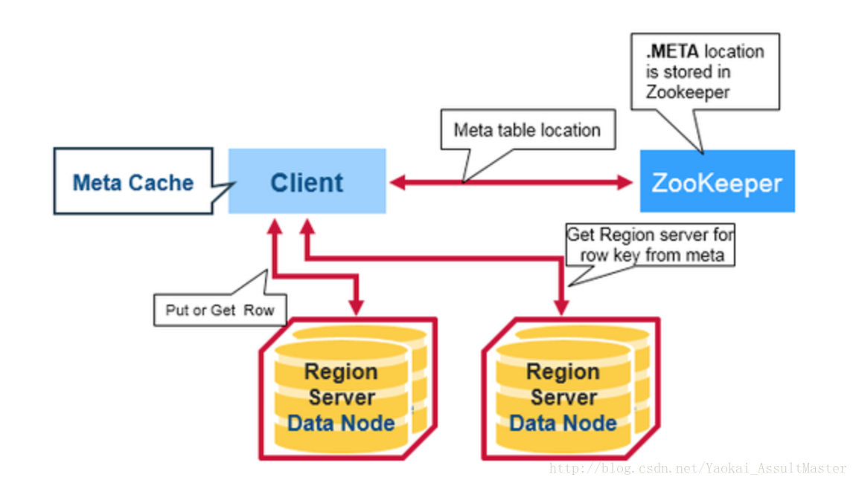
HBase的读操作
META table
第二次读取：在未来的读写操作中，客户会根据缓存寻找相应的Region server地址。除非该Region server不再可达。这时客户会重新访问META table并更新缓存。

Slide 29
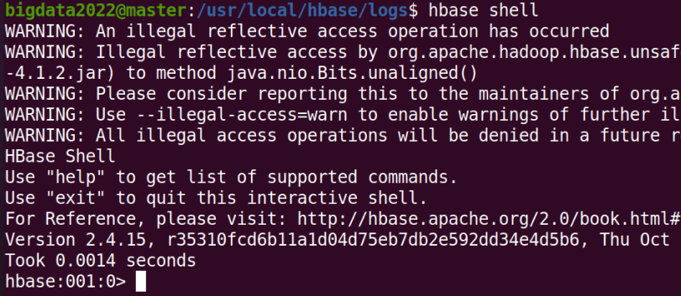
Hbase基本使用
参考链接：http://c.biancheng.net/view/6530.html
进入hbase shell命令：hbase shell
1、创建表格命令
create 'Student', {NAME => 'Stulnfo', VERSIONS => 3}, {NAME =>'Grades', BLOCKCACHE => true}
大括号内是对列族的定义，NAME、VERSION 和 BLOCKCACHE 是参数名，无须使用单引号，符号=>表示将后面的值赋给指定参数。例如，VERSIONS => 3是指此单元格内的数据可以保留最近的 3 个版本，BLOCKCACHE => true指允许读取数据时进行缓存。
2、查看表格命令
exists 'Student' 是否存在表格'Student'
describe 'Student' 是否存在表格'Student'，且列出列族信息
3、修改表格命令
alter 'Student', {NAME => 'Grades', VERSIONS => 3} 添加列簇版本
alter 'Student', {NAME =>'hobby'} 添加列簇
4、删除列簇命令
alter 'Student', { NAME => 'hobby', METHOD => 'delete' } 删除列簇
5、删除表格命令
disable 'Student'
drop 'Student'
Notes:
create 'Student','StuInfo','Grades'
alter 'Student', 'hobby'
alter 'Student', 'delete' => 'hobby'

Slide 30
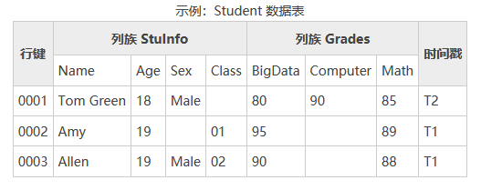
Hbase基本使用
5、插入数据
put 'Student', '0001', 'Stulnfo:Name', 'Tom Green', 1
第一个参数Student为表名；
第二个参数0001为行键的名称，为字符串类型；
第三个参数StuInfo:Name为列族和列的名称，中间用冒号隔开。列族名必须是已经创建的，否则 HBase 会报错；列名是临时定义的，因此列族里的列是可以随意扩展的；
第四个参数Tom Green为单元格的值。在 HBase 里，所有数据都是字符串的形式；
最后一个参数1为时间戳，如果不设置时间戳，则系统会自动插入当前时间为时间戳。
6、hbase更新数据命令
put 'Student', '0001', 'Stulnfo:Name', 'Jim Green' 更新一个单元格
7、hbase删除数据命令
delete 'Student', '0002', 'Grades' 删除一个单元格
deleteall 'Student', '0001' 删除整行
8、从表中获取数据
get 'Student', '0001' 获取一行数据
scan 'Student' 获取全表
Notes:
put 'Student', '0001', 'StuInfo:Name', 'Tom Green', 1 put 'Student', '0001', 'StuInfo:Age', '18' put 'Student', '0001', 'StuInfo:Sex', 'Male' put 'Student', '0001', 'Grades:BigData', '80' put 'Student', '0001', 'Grades:Computer', '90' put 'Student', '0001', 'Grades:Math', '85'
如果 put 语句中的单元格是已经存在的，即行键、列族及列名都已经存在，且不考虑时间戳的情况下，执行 put 语句，则可对数据进行更新操作。 如以下命令可将行键为 0001 的学生姓名改为
Jim Green： put 'Student', '0001', 'Stulnfo:Name', 'Jim Green'
另外，delete 命令的最小粒度是单元格（Cell）。例如，执行以下命令将删除 Student 表中行键为 0001，Grades 列族成员为 Math，时间戳小于等于 2 的数据：
delete 'Student', '0001', 'Grades:Math', 2

Slide 31
Hbase基本使用
行键过滤器
行键过滤器 | 描述 | 示例
PrefixFilter | 行键前缀比较器，比较行键前缀 | scan 'Student', FILTER => "PrefixFilter('0001')" 同 scan 'Student', FILTER => "RowFilter(=,'substring:0001')"
KeyOnlyFilter | 只对单元格的键进行过滤和显示，不显示值 | scan 'Student', FILTER => "KeyOnlyFilter()"
FirstKeyOnlyFilter | 只扫描显示相同键的第一个单元格，其键值对会显示出来 | scan 'Student', FILTER => "FirstKeyOnlyFilter()"
InclusiveStopFilter | 替代 ENDROW 返回终止条件行 | scan 'Student', { STARTROW => '0001', FIILTER => "InclusiveStopFilter('binary:0002')" } scan 'Student', { STARTROW => '0001', ENDROW => '0003' }

Slide 32
Hbase基本使用
列族与列过滤器
列过滤器 | 描述 | 示例
QualifierFilter | 列标识过滤器，只显示对应列名的数据 | scan 'Student', FILTER => "QualifierFilter(=,'substring:Math')"
ColumnPrefixFilter | 对列名称的前缀进行过滤 | scan 'Student', FILTER => "ColumnPrefixFilter('Ma')"
MultipleColumnPrefixFilter | 可以指定多个前缀对列名称过滤 | scan 'Student', FILTER => "MultipleColumnPrefixFilter('Ma','Ag')"
ColumnRangeFilter | 过滤列名称的范围 | scan 'Student', FILTER => "ColumnRangeFilter('Big',true,'Math',false')"
Notes:
put 'Student', '0001', 'StuInfo:Name', 'Tom Green', 1 put 'Student', '0001', 'StuInfo:Age', '18' put 'Student', '0001', 'StuInfo:Sex', 'Male' put 'Student', '0001', 'Grades:BigData', '80' put 'Student', '0001', 'Grades:Computer', '90' put 'Student', '0001', 'Grades:Math', '85'
如果 put 语句中的单元格是已经存在的，即行键、列族及列名都已经存在，且不考虑时间戳的情况下，执行 put 语句，则可对数据进行更新操作。 如以下命令可将行键为 0001 的学生姓名改为
Jim Green： put 'Student', '0001', 'Stulnfo:Name', 'Jim Green'
另外，delete 命令的最小粒度是单元格（Cell）。例如，执行以下命令将删除 Student 表中行键为 0001，Grades 列族成员为 Math，时间戳小于等于 2 的数据：
delete 'Student', '0001', 'Grades:Math', 2

Slide 33
Hbase基本使用
值过滤器描述
值过滤器 | 描述 | 示例
ValueFilter | 值过滤器，找到符合值条件的键值对 | scan 'Student', FILTER => "ValueFilter(=,'substring:curry')" 同 get 'Student', '0001', FILTER => "ValueFilter(=,'substring:curry')"
SingleColumnValueFilter | 在指定的列族和列中进行比较的值过滤器 | scan 'Student', Filter => "SingleColumnValueFilter('StuInfo', 'Name', =, 'binary:curry')"
SingleColumnValueExcludeFilter | 排除匹配成功的值 | scan 'Student', Filter => "SingleColumnValueExcludeFilter('StuInfo', 'Name', =, 'binary:curry')"

